Slide 1
專案管理過程 Project Management Process
Joseph Deng
josephdeng@g2.usc.edu.tw

Slide 2
大綱
產品導向過程與專案管理過程
P3 生命週期
專案管理過程組
專案管理知識領域
主要過程和輔助過程
專案管理各流程間之互動
產品開發手法

Slide 3
過程/流程 Process
一個系統是由許多相互依存的元素或活動所組成，它們彼此交換活動資訊，藉由投入資源和運用相關領域知識、技術與工具以產出成果。
系統使用輸入，透過過程，運用技術或工具將輸入轉換為輸出，而這些輸出通常是系統內其他過程或其他系統之輸入。

Slide 4
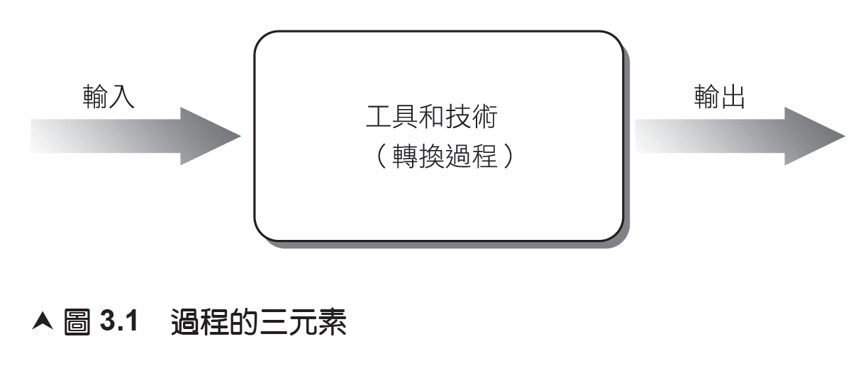
過程/流程 Process
Tools & Techniques
Input
Output

Slide 5
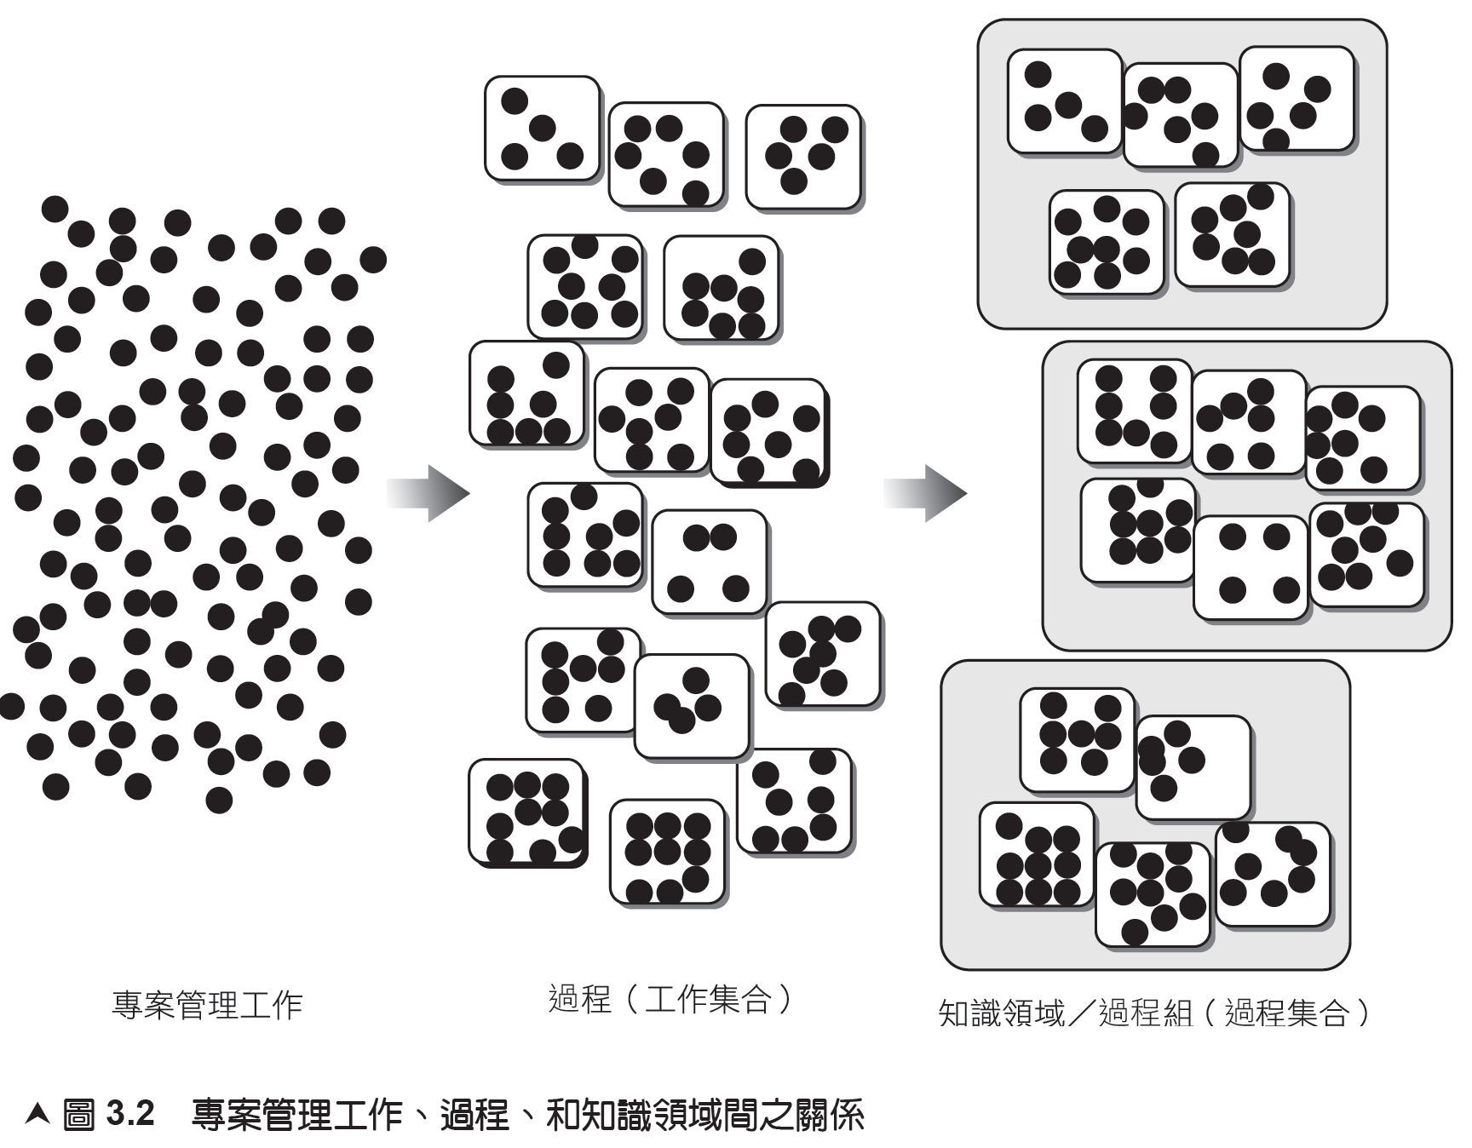
Tasks
Processes
Knowledge Areas/Process Groups
Notes:
資料來源： http://www.theprojectbox.us/2012/09/pmbok-5-and-the-new-knowledge-area/, accessed 2013/1/15.

Slide 6
專案成功要素
專案團隊必須
蒐集並遵循顧客需求以滿足利害關係人的需要和期望
選擇適當的過程以滿足專案目標
運用適當的工具和技術以滿足顧客需求
與利害關係人建立和維持適當的溝通和互動
在範疇、時間、成本、品質、資源和風險等限制條件之間取得平衡

Slide 7
產品導向過程與專案管理過程
產品導向過程 Product-Oriented Process
What you need to do to get the project done
軟體開發：
需求分析、系統設計、編寫程式、系統測試、系統交付與驗收
不同產業的產品有不同的開發過程
專案管理過程 Project Management Process
What you need to do to manage the project.
各種產業的專案，專案管理過程大致相同

Slide 8
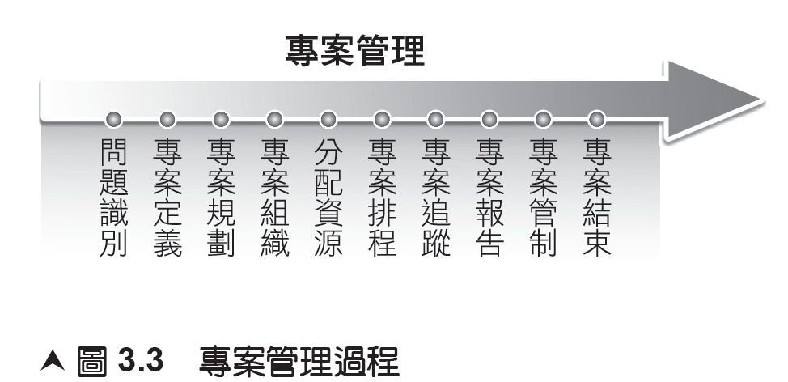
專案管理過程

Slide 9
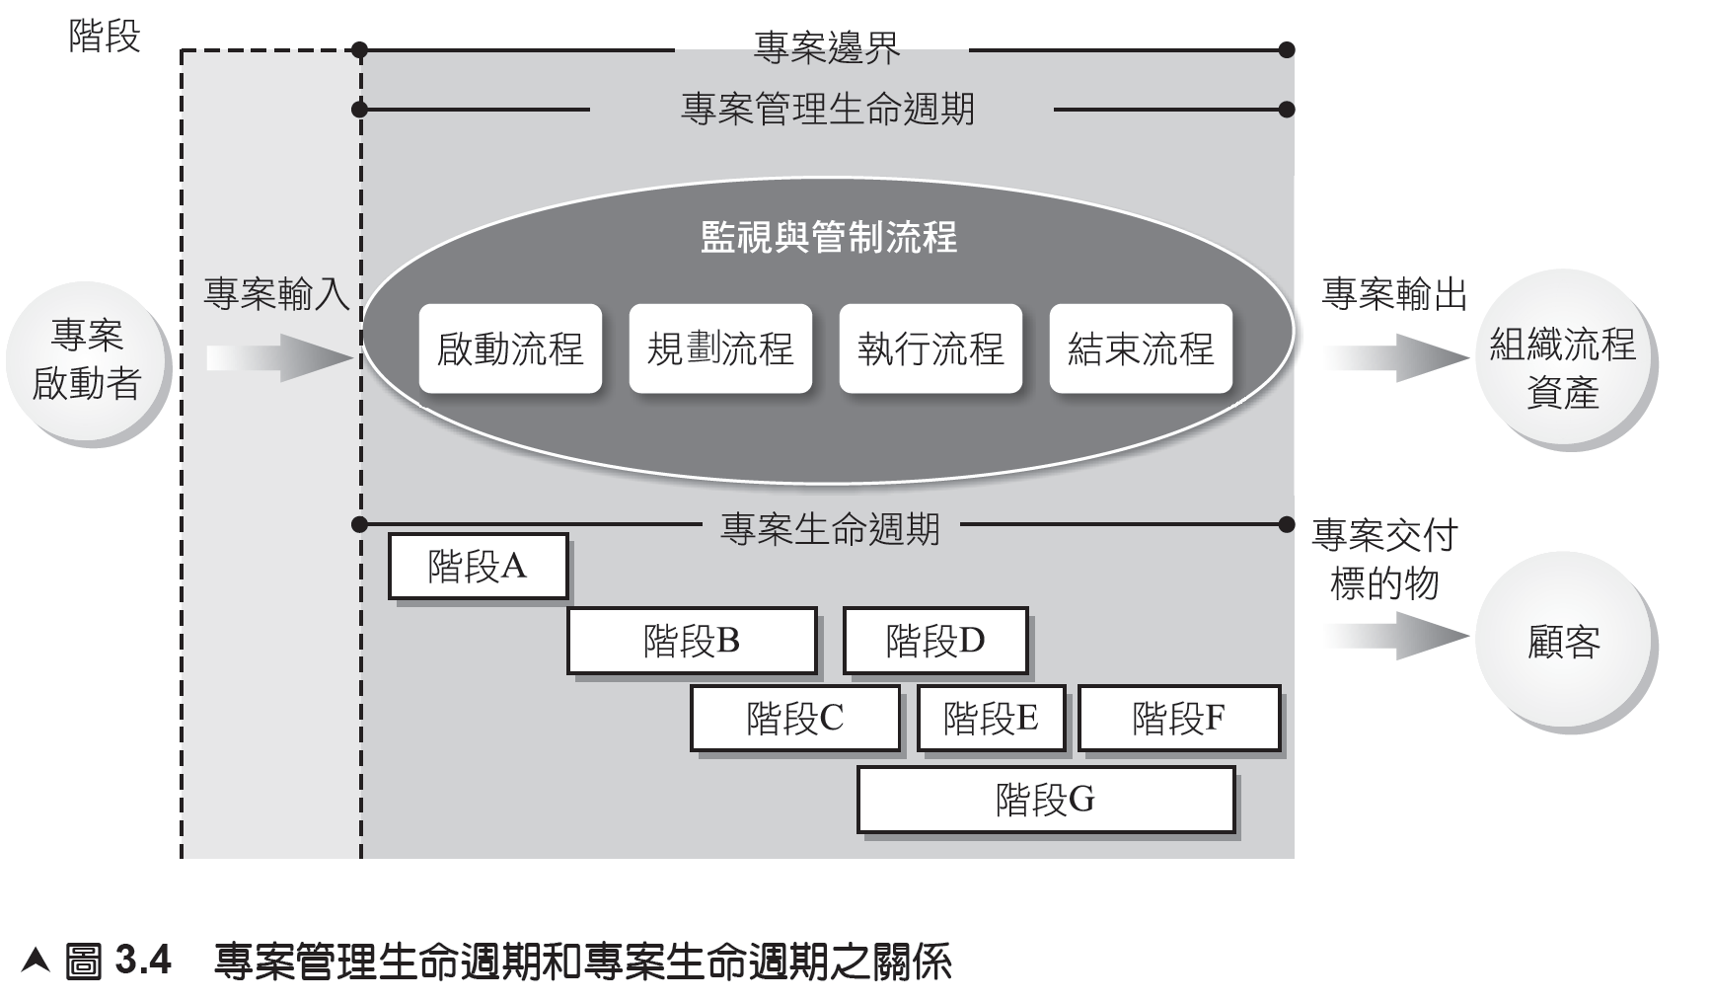
專案管理生命週期和專案生命週期之關係

Slide 10
P3生命週期
專案 Project
計畫 Program
專案組合 Portfolio

Slide 11
生命週期 Life Cycle
生命週期是定義解決「做些什麼來完成工作」的問題。
幾乎所有產業的生命週期都依循順序型，但不同產業其生命週期顯著不同。
例如軟體開發產案的生命週期就不同於營建專案和新藥開發專案。

Slide 12
P3 生命週期
包含專案、計畫、專案組和的相關階段
提供一個管理工作進度的結構
目的: 實現目標
產出/結果/利益
初始概念→詳細目標→實現目標
SDLC model: Software Development Life Cycle model
生命週期的每一個階段都很重要，沒有階段可以被忽略，但專案經理可以適當調整工作的發展方法和環境。

Slide 13
生命週期模式 Life Cycle Models
線性順序模式 Linear Sequential Life Cycle Model
亦稱為 瀑布模式 Waterfall Model
平行模式
亦稱 多重軌道
與線性相似 但階段是平行進行的，以增加執行速度
螺旋模式 Spiral Model
專案一開始時有多重選項，而要求和限制是未知的
常用於 研究型專案

Slide 14
分階段的結構有助於建立治理和回饋機制
階段
開發工作細分為一系列的管理階段
一次授權一個階段工作
關卡審查 Gate Review
在各個階段結束時進行審查
績效評估，決定是否進入下一個階段
後審查 Post Review
在專案結束時進行
學習到的專案經驗成為組織資產
利益評估
評估專案的商業個案
期望利益是否能實現?

Slide 15
線性專案生命週期
概念階段
發展初步的想法，建立商業個案的大綱和時程表。
定義階段
識別出首選解決方案，據以發展專案管理計畫書後與商業個案併呈贊助者批准
發展階段
依奉准之專案管理計畫書執行
可能再分解為更多細部階段
移交和結案階段
將專案交付項目移交給客戶
利益實現階段
收款

Slide 16
線性專案生命週期

Slide 17
完整的產品生命週期還可以包括
操作：持續的後勤支援和維護。
終止：在產品有用生命結束時結案。

Slide 18
計畫生命週期
概念階段
建立計畫的願景和概述商業個案
建立計畫委員會來監督各階段並提供核准機制
定義階段
將願景發展成為計畫最終狀態的詳細說明，有時也稱為藍圖
發展計畫大綱和商業個案，獲取贊助者的支持
專案交付（開發）階段
通常被分成幾個階段（tranches），這些階段的專案可以為其利益帶來有益的變化
每個階段結束時會進行審查以評估該計畫持續的可行性。

Slide 19
計畫生命週期(續)
利益實現階段
隨著由階段交付的新產出，必須進行工作轉型，以確保新的工作方式融入平常工作。
衡量利益，並與商業個案中的基準進行比較。
結案
結束最後階段的專案、辦理預算決算、解散計畫管理團隊。
計畫結束後，通常會繼續實現利益。計畫團隊中的一些成員（通常是計畫贊助者和企業變革經理）將繼續原來的角色，以確保商業個案的要求收益能夠實現

Slide 20
一般計畫生命週期

Slide 21
專案組合生命週期
專案組合經常沒有明確的開始和結束時間
可能受到策略規劃週期的限制
策略規劃建立專案組合的目標
專案組合的目的是交付這些目標
定義
在選擇過程中，評估並選擇出哪些組織中之專案、計畫和變革的提案能實現策略目標最大化之專案組合。
分類
專案和計畫可能被組織成「次專案組合」以共享某些特徵的群組，如這些特徵與特定的策略目標保持一致。

Slide 22
專案組合生命週期(續)
優先順序
評估優先順序準則可以衡量策略目標、投資報酬、或任何其他選擇的指標來設定。假設一個組織沒有足夠的資源執行所有專案，就有必要設定以排序專案組合之優先順序。
平衡
專案組合的選擇必須考慮風險、資源使用、現金流和整個業務的影響，加以平衡。

Slide 23
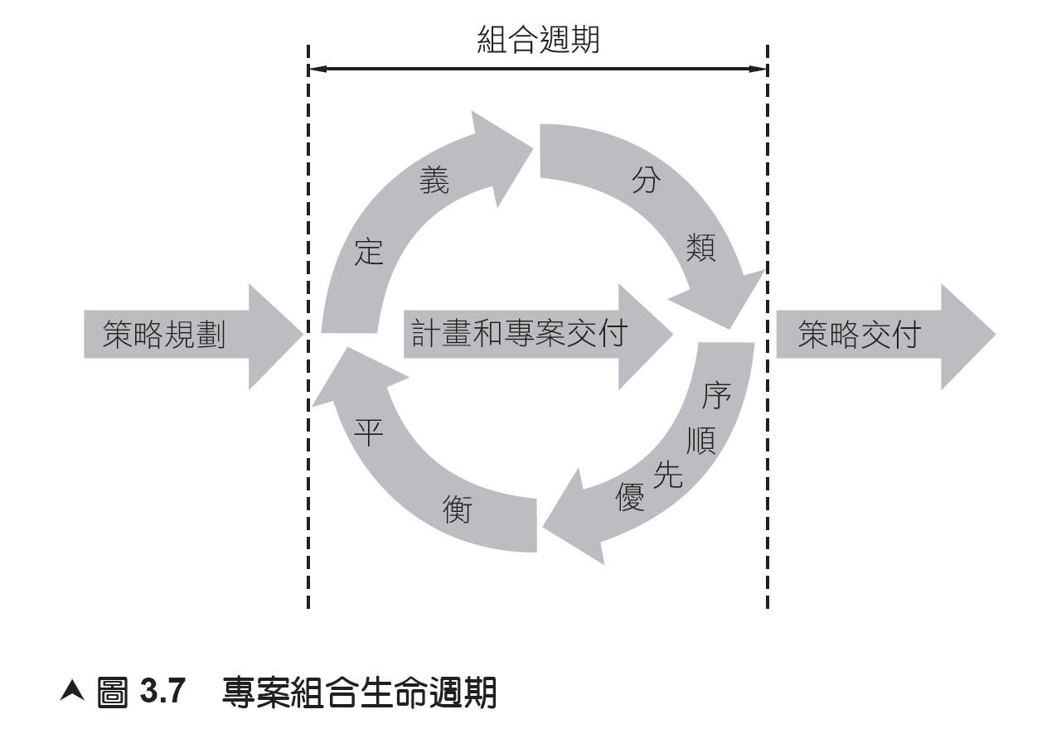

Slide 24
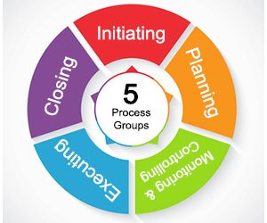
專案管理過程組 Project Management Process Group
任何一個專案都需要 《PMBOK 指引》五個過程組。
這五個過程組彼此有明確的相關性，而且在任何專案中的執行順序都是相同的。
過程組不是專案生命週期之各專案階段，專案可以切割成許多不同的階段或次專案，而過程組是在每個專案或階段中重覆發生。

Slide 25
啟動過程組 Initiating Process Group
獲得正式授權
對任一新專案或新階段而言，啟動過程只發生一次
發展專案章程
識別利害關係人 Stakeholder
公司或機構組織中 擁有相關利益的人
利益將受到組織行為影響的人
如果群組並不支持組織將不復存續的群組成員

Slide 26
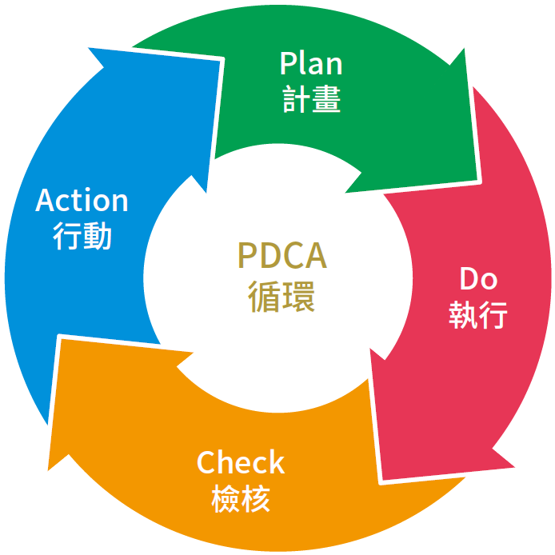
規劃過程組 Planning Process Group
琢磨目標
定義達成目標所需的行動
蒐集專案相關資訊
五個過程組中過程數最多
PDCA循環之中的 Plan
並非只進行一次
規劃、執行、監視&管制 三個過程組交錯循環，反覆發生
基於過去的經驗、專業知識、對變數未來發展的預測
專案時程越長，預測越不準
專案團隊因應現況採取矯正行動以符合專案管理計畫，修正計畫書
鼓勵專案利害關係人和專案團隊成員參與規劃

Slide 27
規劃過程組 (續) Planning Process Group
Plan how you will do the planning.
Finalize Requirements 需求
Develop Project Scope Statement 範疇
Determine Team 團隊
Create WBS & WBS Dictionary 工作分解
Create Activity List 工作項目
Create Network Diagram 關聯&順序

Slide 28
規劃過程組 (續) Planning Process Group
Estimate Resources 資源
Develop time and cost estimate 時間&成本
Determine Critical Path 關鍵路徑
Develop Schedule 排程
Develop Budget 預算
Determine quality Requirements, processes, metrics, standards 品質

Slide 29
規劃過程組 (續) Planning Process Group
Develop Process Improvement Plan 流程改善
Determine Roles and Responsibilities 角色&權責
Develop Communication Plan 溝通
Risk Assessments 風險
Iterations to go back and review all the other plans, as they impact each other

Slide 30
規劃過程組 (續) Planning Process Group
Plan What to Purchase 採購
Prepare Procurement Documents
Finalize how to execute, monitor & Control
Develop final PM Plan, performance measurement baselines that are realistic
Gain Formal Approval of Management / Sponsor
Hold Kick-off meeting 啟動會議

Slide 31
執行過程組 Executing Processing Group
執行專案計畫書定義的工作，達成專案目標
PDCA循環之中的 Do
耗用專案最多資源、預算、時間
運用不同知識領域
協調&整合必要的人和資源執行專案工作
遵循專案管理計畫書訂定的規則&指引
避免召開不必要的會議

Slide 32
執行過程組 (續) Executing Processing Group
Direct and Manage Project Work 指導&管理
Perform Quality Assurance 確保品質
Acquire, Develop and Manage Project Team 專案團隊
Assigning staff and creating resource calendars
Performance assessments, training , team-building
Updates to the project management plan and other project documents, Project performance appraisals and conflict resolution
Manage Communications 溝通
Conduct Procurements 採購
Manage Stakeholder Engagement 參與
Notes:
Assessment means to find the feasibility of event/project/activity. feasibility tells us that activity would be undertaken or not,
Appraisal is the analysis of vary aspect of project/report and verify the object with result.
Evaluation is after activity/event the calculation/measurement of activity is called evaluation.

Slide 33
監視和管制過程組 Monitoring and Controlling Process Group
PDCA的Check和Act階段
追蹤、審查、調整專案的進度與績效
辨識必須變更的計畫內容，確保變更被執行，
基線/基準 Baseline
Schedule 進度
Cost 成本
Scope 範疇
Notes:
The Monitoring and control processes are an integral part of all the process groups, and interact with each process in numerous ways.

Slide 34
監視和管制過程組 (續) Monitoring and Controlling Process Group
Measure according to Project Management plans
Measure according to performance baselines set during Planning processes.
Determine variances from the plans
Scope Verification – which means getting the customer to sign-off the individual items.
Recommend changes, defect, preventative and corrective actions as required.

Slide 35
監視和管制過程組 (續) Monitoring and Controlling Process Group
Integrated Change Control process revisited
Approve Changes, defect, preventative and corrective actions through the Change Control Board (CCB), and get them implemented.
Configuration Management to check against the technical specifications
Risk audits to ensure that every new and crucial risk is identified, planned and a risk mitigation strategy is created, with ownership.

Slide 36
監視和管制過程組 (續) Monitoring and Controlling Process Group
Manage Reserves – both management reserve and contingency reserves need to be managed.
Issue Logs to track changes, problems, bugs, issues etc. are documented, and acted upon.
Facilitate Conflict Resolution among the team members, stakeholders, and take continuous action to ensure any small issue does not become big unnecessarily.
Measure Performance against plans and take action.

Slide 37
監視和管制過程組 (續) Monitoring and Controlling Process Group
Report on Performance using performance reports, using various communication channels
Forecasts for budget, timeline, scope, based on the current progress, and the rate of progress.
Administer Contracts with Third Party vendors, contractors, and sub-contractors as desired and required.

Slide 38
結束過程組 Closing Process Group
完成跨所有過程的全部活動，正式結束專案或階段。
只發生一次
需要管理者或顧客簽字結案
交付標的物
專案文件歸檔
Close Procurement
Close Project or Phase

Slide 39
結束過程組 (續) Closing Process Group
Develop Closing Procedures to help you get a closure easily 程序
Complete Contract closures 合約
This area may need to be done multiple times for each contract.
No project can be closed without the contracts being closed first.
Confirm Work is done to requirements 驗收
Verify product scope requirements – without which you can’t get the project signed-off by the customers.
Gain Formal Acceptance from the key stakeholders 滿意

Slide 40
結束過程組 (續) Closing Process Group
Final Performance reporting to be submitted 最終績效
Index and Archive records so that any thing can be found easily, and quickly 歸檔
Document Lessons Learned on this project, so you and other project managers can benefit from them, and do not have to start from scratch. 心得
Hand off completed product to the customer or stakeholder. 移交
Release resources back to Functional Managers. 歸建

Slide 41
專案管理知識領域
《PMBOK指引》十個知識領域
整合、範疇、時程、成本、品質、資源、溝通、風險、採購、利害關係人
影響因素
專案規模大小 Size
複雜度 Complexity
差異性
相互關連度
風險 Risk
專案管理過程組和知識管理領域對照表
Notes:
專案管理過程組和知識管理領域對照表
https://www.researchgate.net/profile/Nektarios_Karanikas/publication/325574821/figure/fig1/AS:635222223769603@1528460188904/Project-Management-Process-group-and-Knowledge-Area-Mapping-PMI-2013.png

Slide 42
主要過程和輔助過程
主要過程 Enabling Process
定義專案成功(範疇、時間、預算、品質)的基礎
整合管理、範疇管理、時程管理、成本管理、品質管理
輔助過程 Facilitating Process
協助專案達成目標
資源管理、溝通管理、風險管理、採購管理、利害關係人管理

Slide 43
主要過程
整合管理：
十個專案管理知識領域之首
確保所有專案元素能夠彼此正確地相互協調以達成專案目標
範疇管理：
定義專案要履行和不履行的工作。
管理範疇蔓延 Scope Creep 訂定範疇變更管制計畫書

Slide 44
主要過程 (續)
時程管理：
擬訂完成專案所有活動的時程
確保專案能適時完成
時程壓縮 Schedule Compression
快速跟進 Fast Tracking
成本管理：
確保專案能在核准的預算內被完成。
實獲值分析 Earned Value Analysis, EVA

Slide 45
主要過程 (續)
品質管理：
確保專案能滿足顧客需求
辨識與專案有關的品質標準，擬定專案品質管理計畫書
品質標準提供者
執行組織
顧客
稽核小組

Slide 46
輔助過程
資源管理：
確保專案能夠獲得適當資源和專業人員參與專案團隊。
溝通管理：
確保專案能夠適時和適當地產生、蒐集、散布、儲存、和最終處置專案資訊的過程
通常專案經理花在溝通的時間占 80% 以上
風險管理：
包括 風險辨識、風險分析和排序、風險回應、風險管制

Slide 47
輔助過程 (續)
採購管理：
確保專案所需的物品和服務能夠從第三團體(Third Party)獲得
招標書 Request for Proposal
利害關係人管理
辨識利害關係人、規劃利害關係人互動、管理利害關係人互動、監視利害關係人互動
改善專案與利害關係人之間的關係，採取主動和建立彼此互信應是利害關係人管理的良好策略。

Slide 48
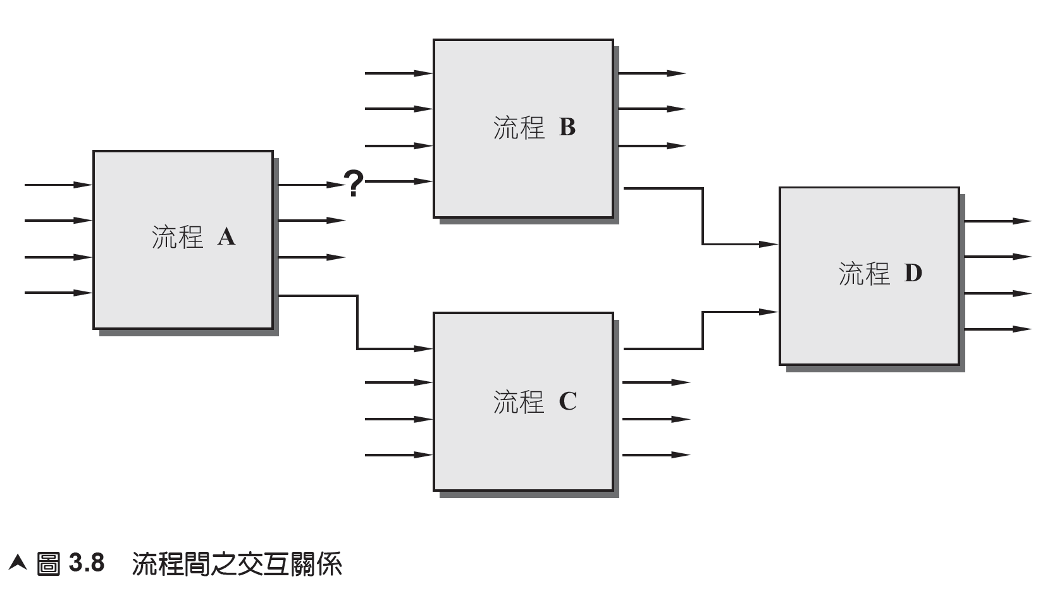
專案管理各流程間之互動

Slide 49
各流程組之間的關係

Slide 50
專案階段和流程組之互動

Slide 51
產品開發手法
現在已進入VUCA時代傳統的產品開發手法已經不適用
產品開發手法發展沿革
第一代手法：
關卡式產品開發手法
第二代手法：
精實產品開發手法
第三代手法：
敏捷式產品開發手法
Notes:
VUCA中每個元素的深層含義是用來提高VUCA的的預見性和洞察力的戰略意義，以及要提高組織和個人在企業中的行動力。
V=Volatility（易變性）是變化的本質和動力，也是由變化驅使和催化產生的
U=Uncertainty（不確定性）缺少預見性,缺乏對意外的預期和對事情的理解和意識
C=Complexity（複雜性）企業為各種力量，各種因素，各種事情所困擾。
A=Ambiguity（模糊性）對現實的模糊，是誤解的根源，各種條件和因果關係的混雜。

Slide 52
關卡式產品開發手法
Gated Product Development Process
嚴謹
線性
缺乏彈性

Slide 53
精實產品開發手法
Lean Product Development
改善執行效率
限制創新

Slide 54
敏捷產品開發手法
以顧客需求驅動產品設計&開發
持續審視顧客需求，在開發過程中保持產品規格變更的彈性
敏捷宣言 Agile Manifesto
2001 年由一群共同軟體開發的領導者所撰寫
四核心價值
個人與互動、交付可行軟體、客戶合作、隨著變化做出反應

Slide 55
敏捷產品開發手法前期階段
快速反覆的開發模式
以週（不是月）為週期和客戶一起測試產品原型。
模組架構
團隊首先將產品概念分解成模組，然後將模組分別指派給次團隊。
早期風險識別：
團隊可以在早期識別潛在風險和建立風險降低計畫。
利害關係人和供應商的密集參與：
在開發過程的關鍵時點讓供應商涉入以了解供應商的看法和借助其能力，讓供應商在成本、品質和時程等配合產品開發需求。

Slide 56
敏捷產品開發手法後期階段
可多次使用的平臺和模組：
可採用過去使用過的某些產品特徵，團隊可把更多精力擺在客製化部分，以提供顧客更高的價值。
及時（just-in-time）資訊和資源：
以隨選（on-demand）或及時的方式執行特別的設計和開發分析工作。
精實供應商整合：
供應商參與之目標是識別出產品和過程中最關鍵特徵，以及風險降低參數，同時確保供應商夥伴能在高品質水準下配合設計以生產符合這些標竿的零組件。
快速回應的變更管制系統：
快速回應的變更管制系統可以大量減少在開發生命週期中發生的變更次數。

Slide 57
產品開發手法的課題
專案管理發展至今，它已經從過去只依賴甘特圖（Gantt chart）的簡單手法到目前發展出多元專業的工具、範本、和過程。
專案管理手法已是許多企業組織的一種生活方式。
專案經理必須認知到「沒有一個單一手法可以套用在所有專案上」，而專案的特徵才是決定採用哪種專案管理手法的基礎。

Slide 58
Wrap Up
組織的營運須透過流程設計和執行才能達成，營運的效率端視於流程的效率
專案團隊執行的專案過程包含產品導向過程和專案管理過程
產品導向過程=>專案生命週期
計畫生命週期
專案組合生命週期
五個專案管理過程組 IPECC
十大知識領域

Slide 59
Wrap Up
產品開發手法
第一代手法：關卡式產品開發手法
第二代手法：精實產品開發手法
第三代手法：敏捷式產品開發手法

Slide 60
試說明《PMBOK指引》第六版所指的五大流程組和十個知識領域為何？
五大過程組
啟動 Initial Process
規劃 Planning Process
執行 Executing Process
監視和管制 Monitor and Control Process
結束 Closing Process

Slide 61
試說明《PMBOK指引》第六版所指的五大流程組和十個知識領域為何？
十個知識領域
整合 Integration
範疇 Scope
時間 Time
成本 Cost
品質 Quality
人力資源 Human Resources
溝通 Communication
風險 Risk
採購 Procurement
利益關係人管理 Stakeholder Management

